Slide 1

Progetto SafetyGame Revisione di Qualifica
Team Committed
Università degli Studi di Padova – Ingegneria del software
A.A. 2011/2012 – 2012/06/21

Slide 2

Indice
Architettura Generale
Verifiche
Consuntivo

Slide 3
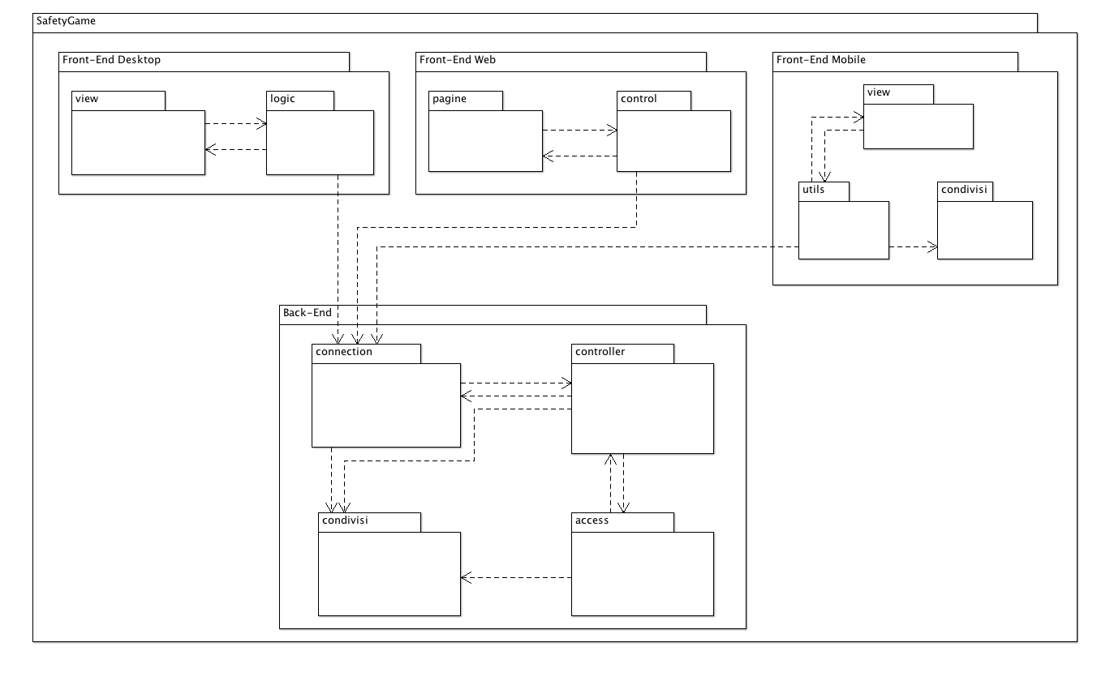
Architettura Generale

Slide 4
Nuovi design pattern introdotti
Design Pattern e stili architetturali
Multitier: front-end e back-end
Model View Presenter (MVP): architettura generale
Altri design pattern
Singleton
Façade
Data Access Object (DAO)
Factory Method

Slide 5
Fase di Verifica
Analisi statica
Walkthrough
Inspection
Metriche
Analisi dinamica
Test di unità
Test di integrazione

Slide 6
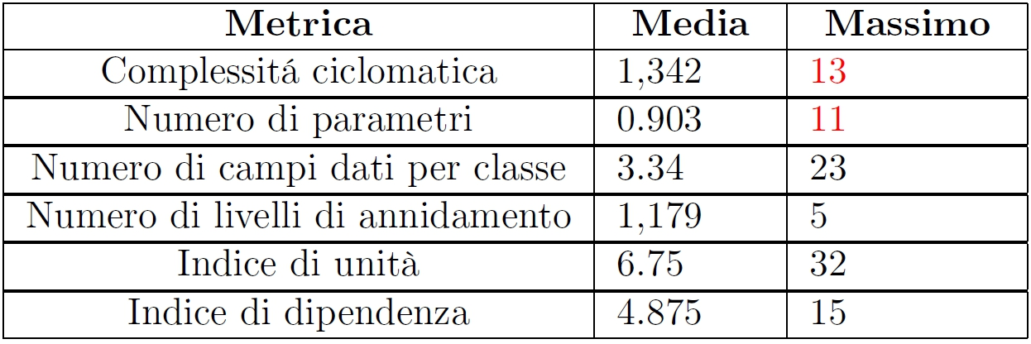
Esempio di test
Test statici
Metriche
Eventuali bug segnalati da FindBugs

Slide 7
Test dinamici
Creazione della classe di test per Junit
Creazione metodo init()
Creazione metodi di test
Verifica Manuale

Slide 8

Concomitanza stretta di esami e impegni
JSP & SQL
Log e Porte chiuse

Slide 9
Consuntivo

Slide 11
